Slide 1
Презентация по зарубежной литературе на тему «жизнь и творчество анны ахматовой» учеников 11-б класса миненок анастасии петровой дарины пономарёвой анны потапенко наталии силича артёма стоянова богдана техова алексея тимошенко ольги

Slide 2
Акмеизм
(от греч. «акмэ» — высшая степень расцвета, вершина, острие)
– течение русского модернизма, сформировавшееся в 1910-е годы. Сторонники акмеизма отвергали неясность и намеки, многозначность и безмерность, отвлеченность и абстрактность символизма. Можно сказать, что акмеисты спустили поэзию с неба на землю, возвратили её в естественный, земной мир. В то же время они сохранили высокую духовность поэзии, стремление к подлинной художественности, глубокому смыслу и эстетическому совершенству.

Slide 3
Основные принципы акмеизма:
— освобождение поэзии от символистских призывов к идеальному, возвращение ей ясности;
— отказ от мистической туманности, принятие земного мира в его многообразии, зримой конкретности, звучности, красочности;
— стремление придать слову определенное, точное значение;
— предметность и четкость образов, отточенность деталей;
— обращение к человеку, к «подлинности» его чувств;
— поэтизация мира первозданных эмоций, первобытно-биологического природного начала;
— перекличка с минувшими литературными эпохами, широчайшие эстетические ассоциации, «тоска по мировой культуре».

Slide 4
Акмеизм возник как реакция на символизм. Представители акмеизма, объединившиеся в группу «Цех поэтов» и выступавшие в журнале «Аполлон» (1909-17), возражали против ухода поэзии в «миры иные», в «непознаваемое», против многосмысленных и текучих поэтических образов.

Slide 5
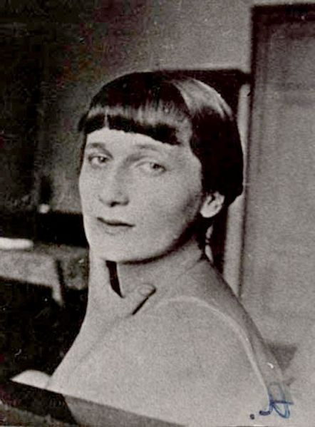
наиболее известные поэты, причисляемые к акмеизму
Анна Андреевна Ахматова

Slide 6
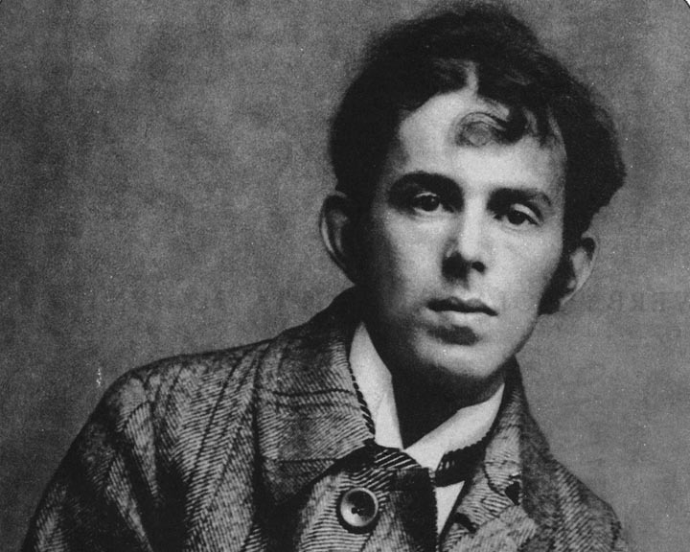
наиболее известные поэты, причисляемые к акмеизму
Осип Эмильевич Мандельштам

Slide 7
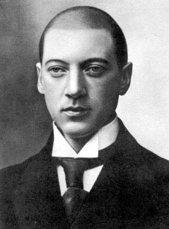
наиболее известные поэты, причисляемые к акмеизму
Николай Степанович Гумилёв
Автор статьи «Наследие символизма и акмеизм»

Slide 8
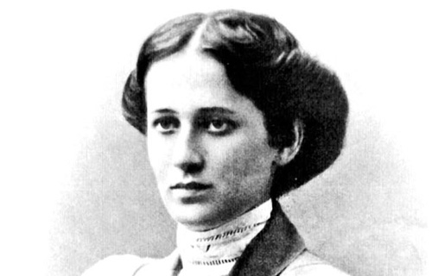
Анна Андреевна Ахматова
(настоящая фамилия — Горенко) (1889-1966)

Slide 9
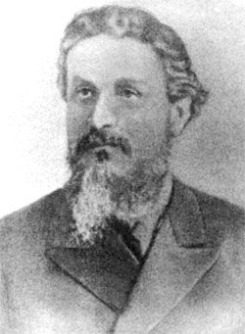
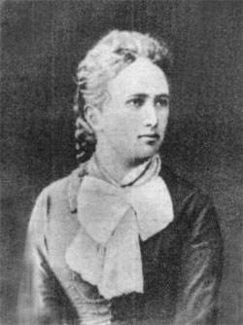
Андрей Антонович
- отец Ахматовой
Инна Эразмовна
- мать Ахматовой

Slide 10
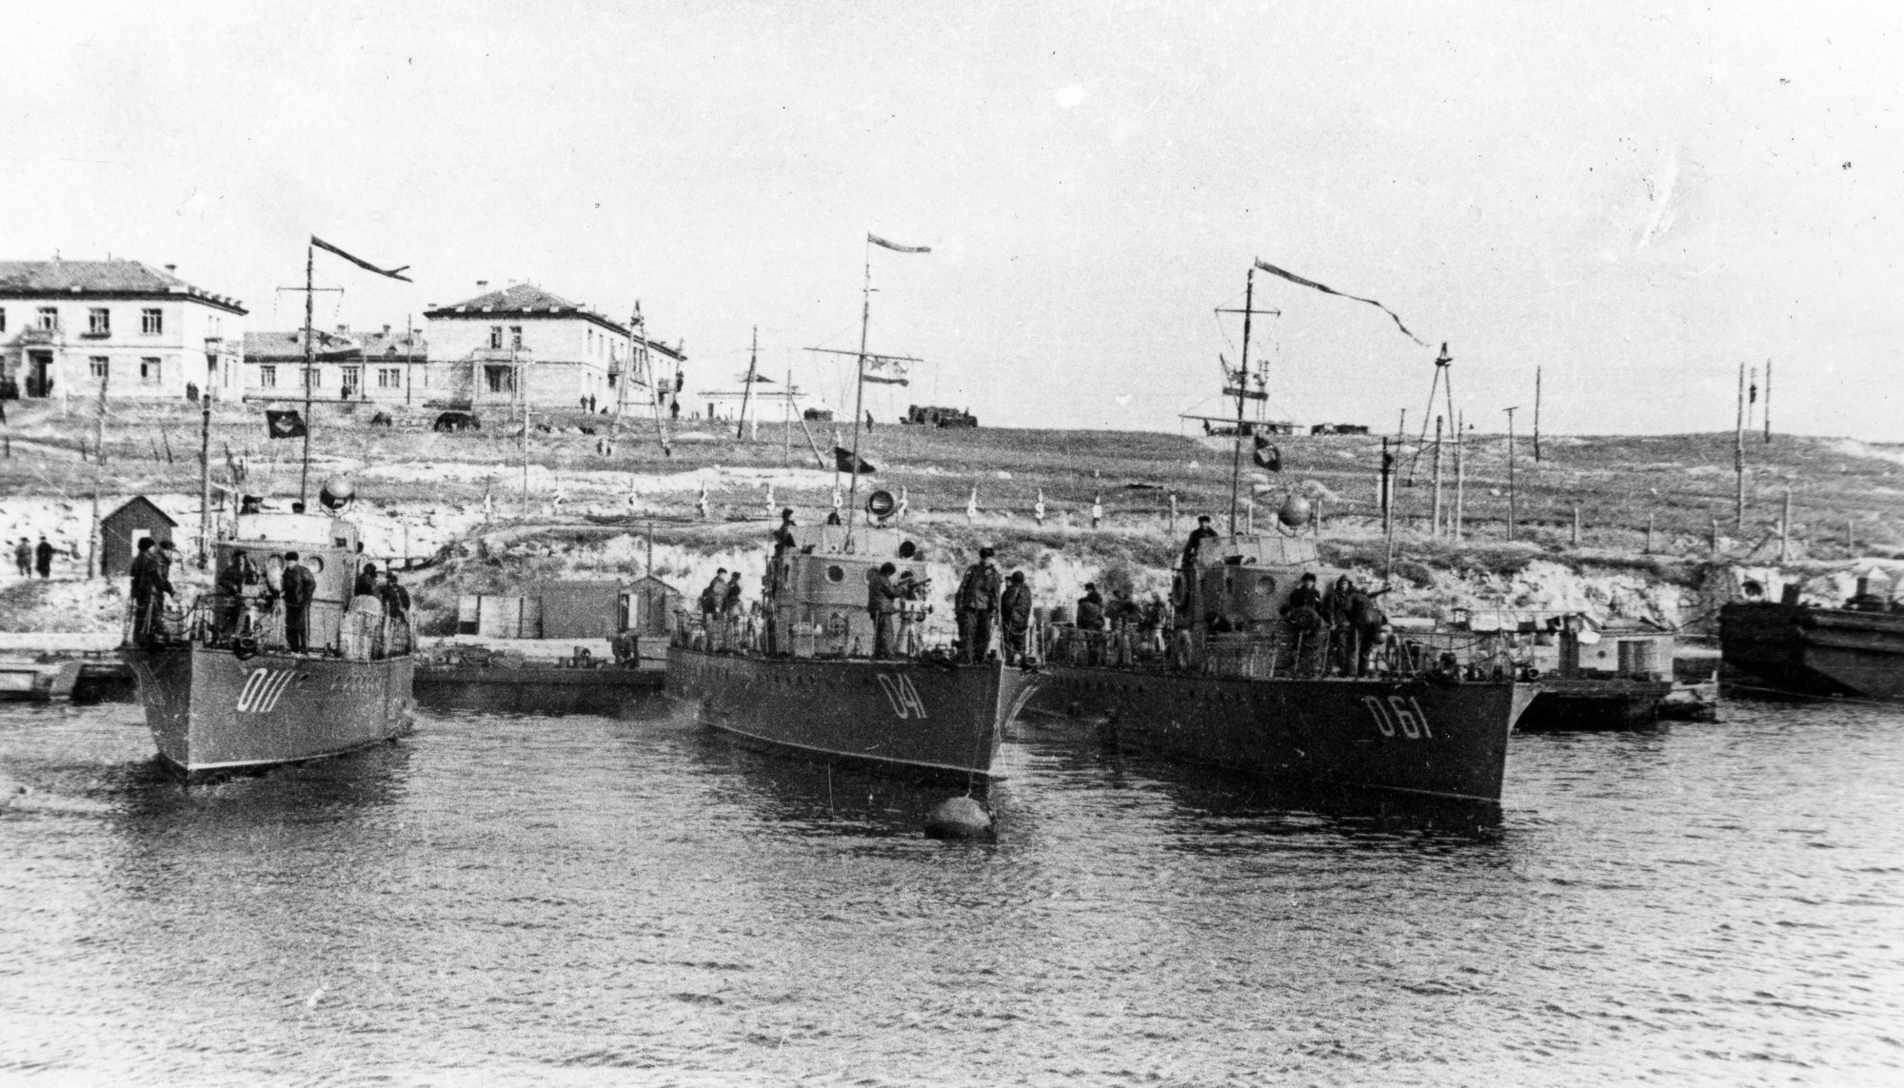
«Каждое лето я проводила под Севастополем, на берегу Стрелецкой бухты, и там подружилась с морем»

Slide 11
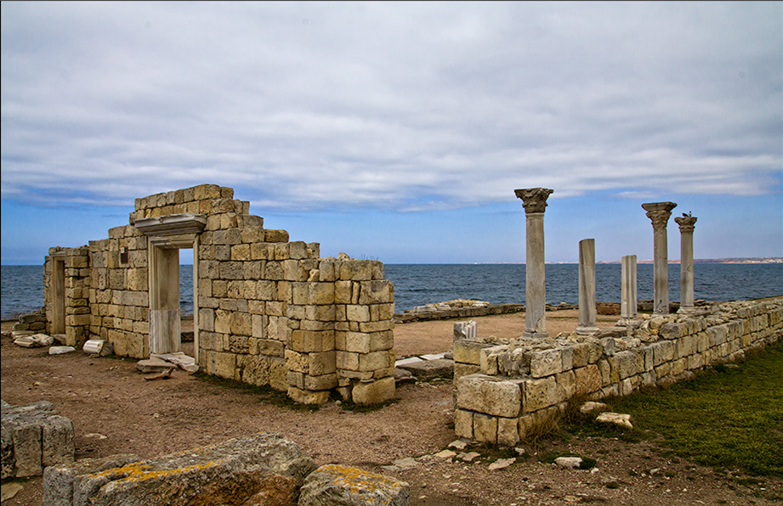
«Самое сильное впечатление этих лет – древний Херсонес, около которого мы жили»

Slide 12
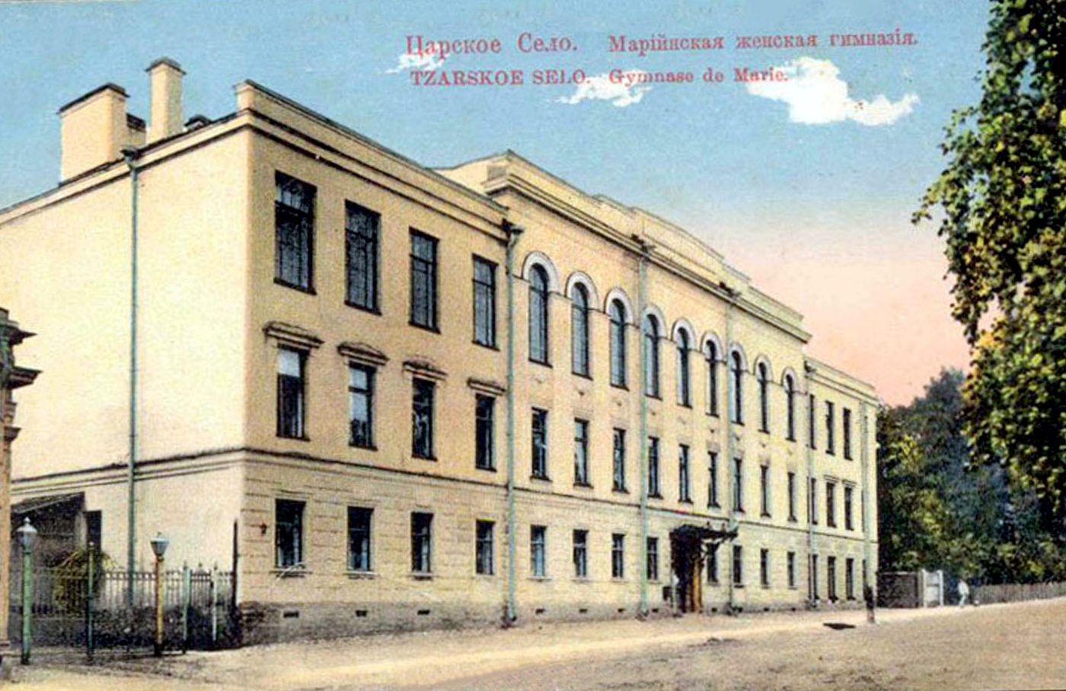

Slide 13
Первое стихотворение Ахматова написала в11 лет.
Отец запретил подписывать стихи фамилией Горенко, и она взяла девичью фамилию прабабушки по женской линии Прасковьи Федосеевны Ахматовой.

Slide 14
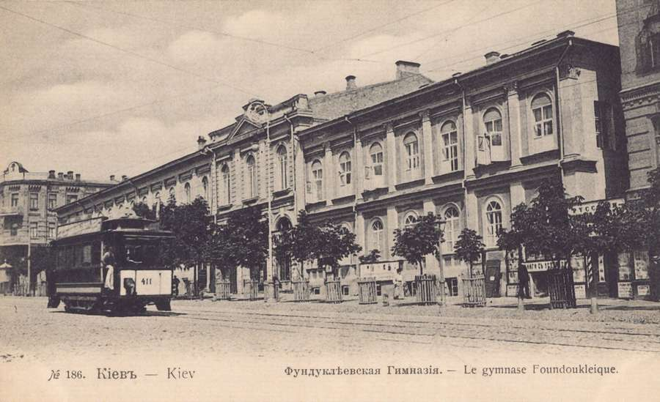

Slide 15
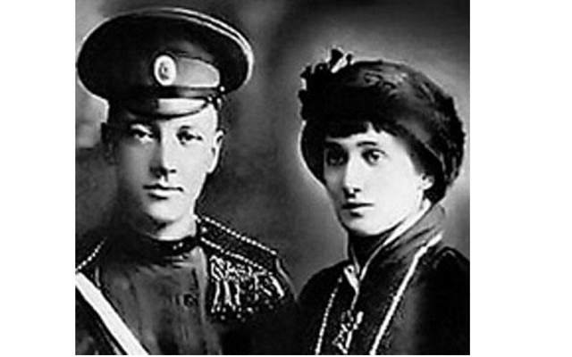
Весной 1910 года Анна Горенко и Николай Гумилёв были обвенчаны в Николаевской церкви села Никольская слободка под Киевом.

Slide 16
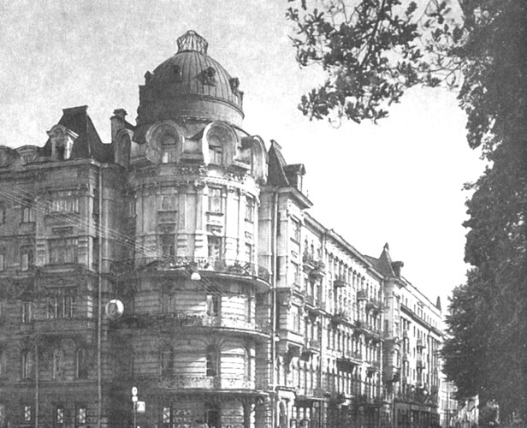
Ахматова вошла в литературный круг, начала посещать «среды» Вячеслава Иванова, его пресловутую «Башню». Литературные «бдения» на «Башне» и все новое окружение сыграли не малую роль в формировании поэтических взглядов Ахматовой.
«Башня» являлась одним из центров тогдашнего литературного Петербурга. Там бывали известные поэты того времени: Александр Блок, Андрей Белый, Валерий Брюсов, Федор Сологуб.

Slide 17
Вышедший весной 1912 года первый сборник стихов «Вечер», несмотря на скромный тираж в триста экземпляров, принес Ахматовой мгновенную славу. Сборник был выпущен «Цехом поэтов» – объединением поэтов-акмеистов, секретарем которого избрали Ахматову.

Slide 18
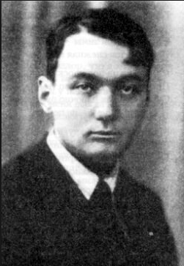
Первого октября 1912 года у четы рождается сын Лев, будущий историк и географ, автор этнологической теории.

Slide 19
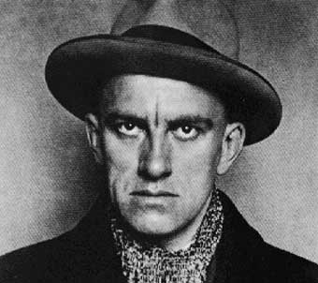
В 1912 году Ахматова знакомится с Маяковским. Поэт, которого принято считать самым «громкоголосым» в российской поэзии, восторженно отзывался о личностной лирике поэтессы: «Стихи Ахматовой монолитны и выдержат давление любого голоса, не дав трещины».

Slide 20
В 1914 вышел второй сборник – «Четки», принесший ей всероссийскую славу.
В 1917 году у нее третий вышел сборник «Белая стая».

Slide 21
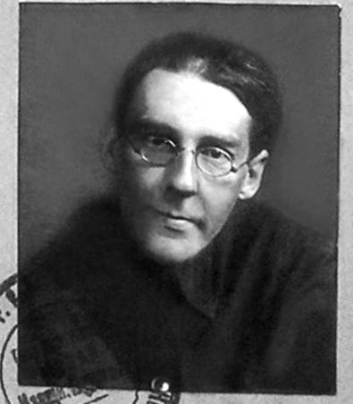
В 1918 – развод с Гумилевым.
После развода с Гумилевым Ахматова выходит замуж за ассириолога и поэта В. К. Шилейко.

Slide 22
1921 год прошел тяжелой поступью по жизни поэтессы. В ночь с третьего на четвертое августа Гумилева арестовывают, тремя днями позже умирает Блок, еще через две недели Гумилева расстреливают. Тогда же Ахматова расстается с Шилейко.
В этом году поэтесса выпускает два сборника, «Подорожник» - в апреле (еще до трагических событий) и «Anno Domini» – в октябре; в октябре же она возвращается к активной деятельности, участвует в литературных вечерах, в работе писательских организаций, публикуется в периодике.

Slide 23
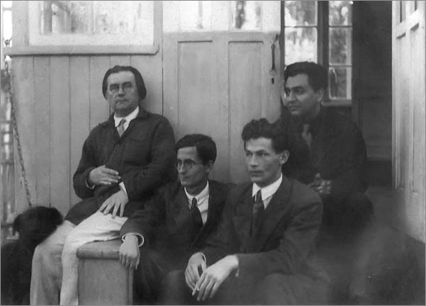
1930 - Познакомилась с известным литературоведом Николаем Ивановичем Харджиевым (на фото — крайний справа). Их дружба продолжалась до самых последних дней жизни Ахматовой.

Slide 24
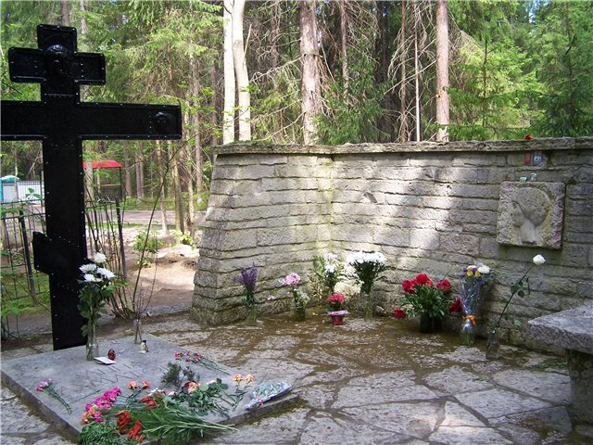
Анна Ахматова скончалась 5 марта 1966 года, похоронена на кладбище
в Комарово под Санкт-Петербургом.

Slide 25
«Нам свежесть слов и чувства простоту Терять не то ль, что живописцу - зренье Или актеру – голос и движенье, А женщине прекрасной – красоту? Но не пытайся для себя хранить Тебе дарованное небесами: Осуждены – и это знаем сами – Мы расточать, а не копить. Иди один и исцеляй слепых, Чтобы узнать в тяжелый час сомненья Учеников злорадное глумленье И равнодушие толпы»

Slide 26
«Я научилась просто, мудро жить,
Смотреть на небо и молиться богу,
И долго перед вечером бродить,
Чтоб утомить ненужную тревогу.
Когда шуршат в овраге лопухи
И никнет гроздь рябины жёлто-красной,
Слагаю я весёлые стихи
О жизни тленной, тленной и прекрасной.
Я возвращаюсь. Лижет мне ладонь
Пушистый кот, мурлыкает умильней,
И яркий загорается огонь
На башенке озёрной лесопильни.
Лишь изредка прорезывает тишь
Крик аиста, слетевшего на крышу.
И если в дверь мою ты постучишь,
Мне кажется, я даже не услышу»

Slide 27
«Мне голос был. Он звал утешно. Он говорил: «Иди сюда, Оставь свой край глухой и грешный. Оставь Россию навсегда. Я кровь от рук твоих отмою, Из сердца выну черный стыд, Я новым именем покрою Боль поражений и обид». Но равнодушно и спокойно Руками я замкнула слух, Чтоб этой речью недостойной Не осквернился скорбный слух»

Slide 28
Рыбак
Руки голы выше локтя, А глаза синей, чем лед. Едкий, душный запах дегтя, Как загар, тебе идет. И всегда, всегда распахнут Ворот куртки голубой, И рыбачки только ахнут, Закрасневшись пред тобой. Даже девочка, что ходит В город продавать камсу, Как потерянная бродит Вечерами на мысу. Щеки бедны, руки слабы, Истомленный взор глубок, Ноги ей щекочут крабы, Выползая на песок. Но она уже не ловит Их протянутой рукой. Все сильней биенье крови В теле, раненном тоской.

Slide 29
« Смуглый отрок бродил по аллеям, У озерных грустил берегов, И столетие мы лелеем Еле слышный шелест шагов. Иглы сосен густо и колко Устилают низкие пни... Здесь лежала его треуголка И растрепанный том Парни»

Slide 30
Александру Блоку «Я пришла к поэту в гости. Ровно полдень. Воскресенье. Тихо в комнате просторной, А за окнами мороз. И малиновое солнце Над лохматым сизым дымом... Как хозяин молчаливый Ясно смотрит на меня! У него глаза такие, Что запомнить каждый должен, Мне же лучше, осторожной, В них и вовсе не глядеть. Но запомнится беседа, Дымный полдень, воскресенье В доме сером и высоком У морских ворот Невы»

Slide 31
Муза
Когда я ночью жду ее прихода, Жизнь, кажется, висит на волоске. Что почести, что юность, что свобода Пред милой гостьей с дудочкой в руке. И вот вошла. Откинув покрывало, Внимательно взглянула на меня. Ей говорю: «Ты ль Данту диктовала Страницы Ада?» Отвечает: «Я».

Slide 32
«Творчество»
«Бывает так: какая-то истома; В ушах не умолкает бой часов; Вдали раскат стихающего грома. Неузнанных и пленных голосов Мне чудятся и жалобы и стоны, Сужается какой-то тайный круг, Но в этой бездне шепотов и звонов Встает один все победивший звук. Так вкруг него непоправимо тихо, Что слышно, как в лесу растет трава, Как по земле идет с котомкой лихо. Но вот уже послышались слова И легких рифм сигнальные звоночки, - Тогда я начинаю понимать, И просто продиктованные строчки Ложатся в белоснежную тетрадь»

Slide 33
«Все души милых на высоких звездах. Как хорошо, что некого терять И можно плакать. Царскосельский воздух Был создан, чтобы песни повторять.
У берега серебряная ива Касается сентябрьских ярких вод. Из прошлого восставши, молчаливо Ко мне навстречу тень моя идет.
Здесь столько лир повешено на ветки, Но и моей как будто место есть. А этот дождик, солнечный и редкий, Мне утешенье и благая весть»

Slide 34
Городу Пушкина И царскосельские хранительные сени... Пушкин 1 О, горе мне! Они тебя сожгли... О, встреча, что разлуки тяжелее!.. Здесь был фонтан, высокие аллеи, Громада парка древнего вдали, Заря была себя самой алее, В апреле запах прели и земли, И первый поцелуй...
2 Этой ивы листы в девятнадцатом веке увяли, Чтобы в строчке стиха серебриться свежее стократ. Одичалые розы пурпурным шиповником стали, А лицейские гимны все так же заздравно звучат. Полстолетья прошло... Щедро взыскана дивной судьбою, Я в беспамятстве дней забывала теченье годов.— И туда не вернусь! Но возьму и за Лету с собою Очертанья живые моих царскосельских садов.

Slide 35
«Я не знаю, ты жив или умер, - На земле тебя можно искать Или только в вечерней думе По усопшем светло горевать. Все тебе: и молитва дневная, И бессонницы млеющий жар, И стихов моих белая стая, И очей моих синий пожар. Мне никто сокровенней не был, Так меня никто не томил, Даже тот, кто на муку предал, Даже тот, кто ласкал и забыл»

